Slide 1
BRAVE NEW DIGITAL WORLD
5. BIG DATA

Slide 2
JAK VELKÁ JSOU VELKÁ DATA
globální objem dat se zdvojnásobí cca každé tři roky
95 mil. nových fotek a videí každý den na Instagramu, 450 tis. tweetů každou minutu, 5 nových fb profilů každou sekundu
Large Synoptic Survey Teleskope každý den pořídí 28 TB dat; na Wikipedii je každou minutu provedeno 600 editací, v rámci činnosti LHC je každou sekundu možno zaznamenat 25 GB dat

Slide 3
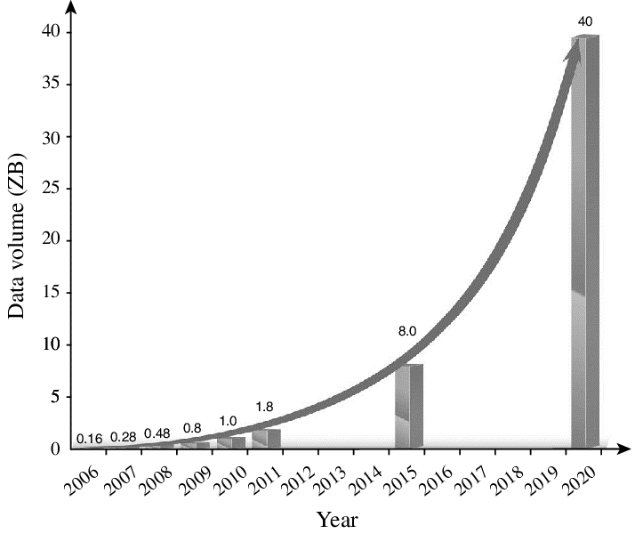

Slide 4
JAK VELKÁ JSOU VELKÁ DATA
nejde ani tak o množství jako spíše o situaci
30‘s & 40‘s od stratifikovaných vzorků k vzorkům náhodným a nyní od vzorků k celkům
změna měřítka způsobuje změnu stavu – kvantitativní změna iniciuje změnu kvalitativní
velká data znamenají, že můžeme provádět některé operace, které nebyly v malém měřítku možné (resp. adekvátní)

Slide 5
ARCHEOLOGIE BIG DATA
Mathew Maury jako inspektor skladů námořních map pomocí starých deníků „vyčísluje“ atlantický oceán a objevuje nové lodní cesty, později zavádí standardizovaný námořní záznam a nakonec vydává The Physical Geography of the Sea (1855)
Francis Galton vypracovává techniku průzkumu pomocí dotazníků, vytváří meteorologické mapy a představuje způsob klasifikace otisků prstů; do statistiky vnáší měření korelace - „pokud se vyskytuje jev A tak s pravděpodobností X se (ne)vyskytuje jev B“ (1888)

Slide 6
PROBLÉM STROJOVÉHO PŘEKLADU
projekty Léona Dostera v období studené války, cílem je především rychlý překlad z ruštiny; kódování komplexního gramatického fundamentu se neukazuje jako dobrá cesta
IBM Candide pracuje se záznamy jednání kanadského parlamentu a překlad určuje pomocí statistické pravděpodobnosti; jeho bází byly 3 mld. dobře přeložených vět
Google od r. 2004 skenuje web a zaznamenává překlady kolísavé kvality; jeho báze má stovky mld. vět; výsledkem je služba translate

Slide 7
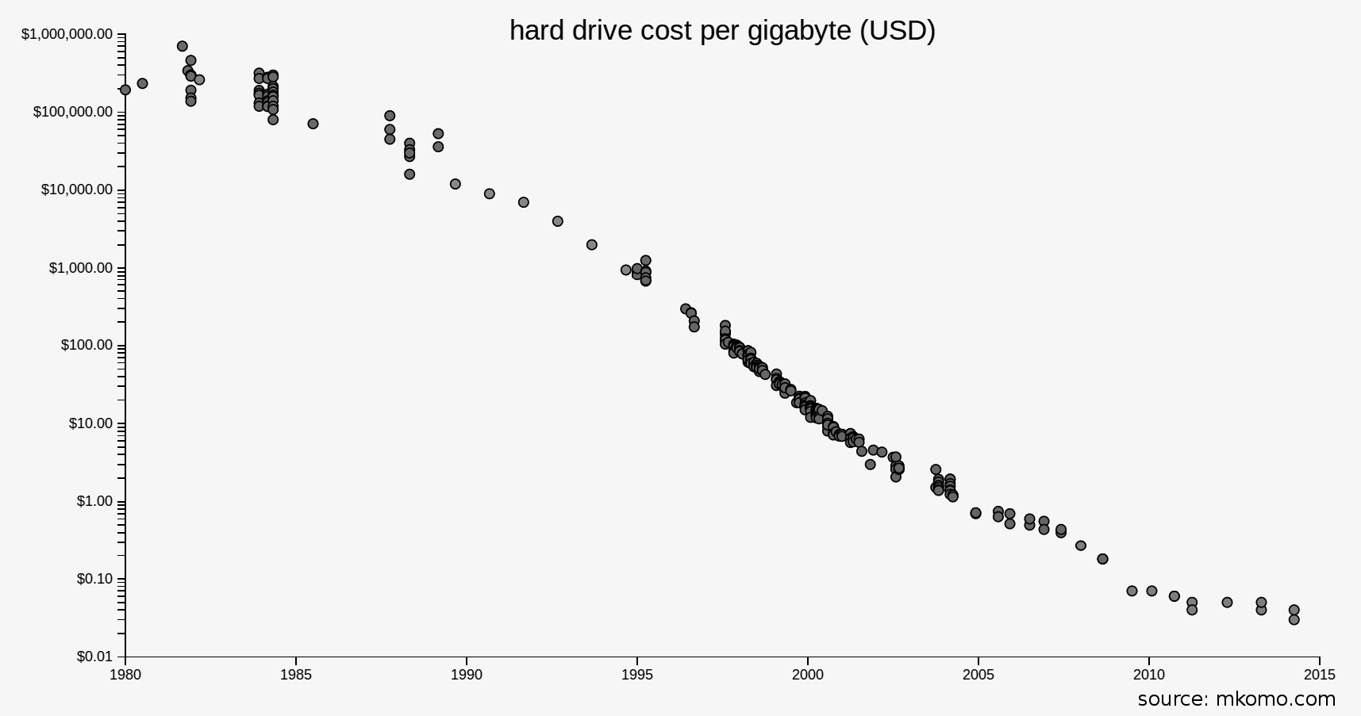

Slide 8
BIG BUZZ DATA
agnostický přístup + rozličná kvalita + korelace => např. se špatným počasím roste spotřeba sušenek s jahodovou příchutí, oranžová auta jsou v amerických autobazarech ta nejspolehlivější, vaše dcera je těhotná
datafikace slov (books.google), datafikace polohy (Waze), datafikace interakcí (Facebook) nabízí řadu nových poznatků (např. šíření chřipky, pohyby cen nemovitostí, ceny letenek)
„měření znamená vědění“ & „vědění znamená moc“

Slide 9
BIG BIZ DATA
data netrpí rivalitní spotřebou, ITs přinášejí pasivní sběr (např. Analytics tracking code), hodnota nemusí nutně klesat
získávání hodnoty:
1) opakované použití (systém doporučení, open data)
2) slučování datových množin (vznik nových dat)
3) sběr s ohledem na vícero použití (street view, CCTV)
podnikání s daty & podnikání se znalostmi

Slide 10
BIG WISE DATA
analýza big data je jako rybaření – nevíme, co chytíme
přichází konec vědecké metody a konec géniů?
korelační analýza namísto „proč/jak“ říká „co“
je toto omezení důrazu na kauzalitu adekvátní trade off nebo znamená příchod nové „doby temna“, kdy sice víme ale nerozumíme?

Slide 11
OD LSTIVOSTI …
Amazon ví, co nakupujeme, Twiter co si myslíme, Facebook zná naše přátele, Google oblíbené weby, operátoři to, kde jsme a kdo je poblíž …
„pokud je to zadarmo, produktem jste vy sami“
inflace loginu – každý další je cennější, protože takto prohlubuje informační bázi

Slide 12
OD LSTIVOSTI …
spoustu našich HCI je datafikováno a obratem se ocitá v těch nejvýkonnějších výpočetních klastrech, které z nich vytěžují znalosti
každá zachycená informace zhodnocuje ty ostatní
takto vzniklá síť (model) je široce aplikovatelná
dostatečná technologická úroveň spolu s adekvátním datovým fundamentem umožňují hlubší poznání a přesnější predikce

Slide 13
… K NÁZNAKŮM DICKOVSKÉHO SVĚTA
Ne Orwell a 1984, ale Dickovy a Minority report
a Adjustment Team
Cambridge Analytica vypracovávala osobnostní model Big Five a na jeho základě pak na fb komunikovala behaviorální reklamu
software PredPol předpovídá majetkovou trestnou činnost, automatizace řízení o podmínečném propuštění
a práce Richarda Berga

Slide 14
… K NÁZNAKŮM DICKOVSKÉHO SVĚTA
znamenají Big data konec svobodné vůle?
operace á la Cambridge Analytica jsou kompatibilistickou manipulací – svobodná rozhodnutí sice činíme, ale kontext je vyfabrikován a přizpůsobený individuálním motivacím
prediktivní kriminalistika a justice staví nad svobodnou vůli deterministický model – tvrdá determinace je oktrojována

Slide 15
STRATEGIE ZVLÁDÁNÍ
odpovědnost držitelů dat – pouze vymezené typy operací
zachovat instituci svobodného jednání – otevřené a certifikované algoritmy, jejichž výstupy by byly falzifikovatelné
vznik protimonopolních a protikartelových zákonů regulujících datové barony

